Slide 1
数据处理的两个基本问题

Slide 2
第8章 数据处理的两个基本问题
8.1 bx、si、di、bp
8.2 机器指令处理的数据所在位置
8.3 汇编语言中数据位置的表达
8.4 寻址方式
8.5 指令要处理的数据有多长？
8.6 寻址方式的综合应用
8.7 div 指令
8.8 伪指令 dd
8.9 dup

Slide 3
引言
本章总结之前所学所有内容。
任何计算机进行数据处理、运算时，要知道：
（1）处理的数据在什么地方？
（2）要处理的数据有多长？
本章针对8086CPU对这两个基本问题进行讨论。

Slide 4
引言
为了描述简介，我们将使用两个描述性的符号
  reg表示寄存器
    包括：ax、bx、cx、dx、ah、al、bh、bl、ch、cl、dh、dl、sp、bp、si、di；
  sreg表示段寄存器
    包括：ds、ss、cs、es。

Slide 5
8.1 bx、si、di、bp
总结：
  （1）在8086CPU 中，只有这4个寄存器（bx、bp、si、di）可以用在“[…]” 中来进行内存单元的寻址。
    正确的指令 错误的指令
mov ax,[bx]
mov ax,[bx+si]
mov ax,[bx+di]
mov ax,[bp]
mov ax,[bp+si]
mov ax,[bp+di]
mov ax,[cx]
mov ax,[ax]
mov ax,[dx]
mov ax,[ds]

Slide 6
8.1 bx、si、di、bp
  （2）在“[…]” 中，这4个寄存器（bx、bp、si、di）可以单个出现，或只能以4种组合出现：
    bx和si、bx和di、bp和si、bp和di
    正确的指令 错误的指令
mov ax,[bx]
mov ax,[si]
mov ax,[di]
mov ax,[bp]
mov ax,[bx+si]
mov ax,[bx+di]
mov ax,[bp+si]
mov ax,[bp+di]
mov ax,[bx+si+idata]
mov ax,[bx+di+idata]
mov ax,[bp+si+idata]
mov ax,[bp+di+idata]
mov ax,[bx+bp]
mov ax,[si+di]

Slide 7
8.1 bx、si、di、bp
  （3）只要在[…]中使用寄存器bp，而指令中没有显性的给出段地址，则段地址默认在ss中。
    如：
  mov ax,[bp] 含义： (ax)=((ss)*16+(bp))
  mov ax,[bp+idata] 含义：(ax)=((ss)*16+(bp)+idata)
  mov ax,[bp+si] 含义：(ax)=((ss)*16+(bp)+(si))
  mov ax,[bp+si+idata] 含义：(ax)=((ss)*16+(bp)+(si)+idata)

Slide 8
8.2 机器指令处理的数据所在位置
大部分机器指令是数据处理的指令，大致分为三类：
  读取
  写入
  运算

Slide 9
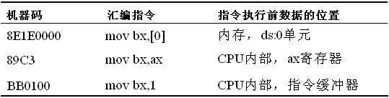
8.2 机器指令处理的数据所在位置
在机器指令这层来讲，不关心数据的值是多少，而关心指令执行前一时刻，它将要处理的数据所在的位置。所要处理的数据可以在三个地方：
  CPU内部
  内存
  端口 （将在后面的课程中进行讨论）
指令举例：

Slide 10
8.3 汇编语言中数据位置的表达
在汇编语言中如何表达数据的位置？
  汇编语言中用三个概念来表达数据的位置。
  1、立即数（idata）
  2、寄存器
  3、段地址（SA）和偏移地址（EA）

Slide 11
8.3 汇编语言中数据位置的表达
1、立即数（idata）
对于直接包含在机器指令中的数据（执行前在CPU 的指令缓冲器中），称为立即数（idata ) ，在汇编指令中直接给出。例如：
mov ax,1
add bx,2000h
or bx,00010000b
mov al,’a’

Slide 12
8.3 汇编语言中数据位置的表达
1、立即数（idata）
mov ax,1
对应机器码：
B80100
执行结果：(ax) = 1

Slide 13
8.3 汇编语言中数据位置的表达
2、寄存器
指令要处理的数据在寄存器中，在汇编指令中给出相应的寄存器名。
例：
mov ax,bx
mov ds,ax
push bx
mov ds:[0],bx
push ds
mov ss,ax
mov sp,ax

Slide 14
8.3 汇编语言中数据位置的表达
2、寄存器
mov ax,bx
对应机器码：89D8
执行结果：(ax) = (bx)

Slide 15
8.3 汇编语言中数据位置的表达
3、段地址（SA）和偏移地址（EA）
指令要处理的数据在内存中，在汇编指令中可用[X]的格式给出EA，SA在某个段寄存器中。
  默认的段地址的（ds或ss）寄存器
  存放段地址的寄存器也可以显性的给出。

Slide 16
8.3 汇编语言中数据位置的表达
存放段地址的寄存器是默认(ds或ss段寄存器)的
  示例：
mov ax,[0]
mov ax,[bx]
mov ax,[bx+8]
mov ax,[bx+si]
mov ax,[bx+si+8]
段地址默认在ds中
mov ax,[bp]
mov ax,[bp+8]
mov ax,[bp+si]
mov ax,[bp+si+8]
段地址默认在ss中

Slide 17
8.3 汇编语言中数据位置的表达
显性的给出存放段地址的寄存器
  示例
  mov ax,ds:[bp] 含义：(ax)=((ds)*16+(bp))
  mov ax,es:[bx] 含义：(ax)=((es)*16+(bx))
  mov ax,ss:[bx+si] 含义：(ax)=((ss)*16+(bx)+(si))
  mov ax,cs:[bx+si+8] 含义：(ax)=((cs)*16+(bx)+(si)+8)

Slide 18
8.3 汇编语言中数据位置的表达
3、段地址（SA）和偏移地址（EA）
如： mov ax,[bx]
对应机器码：8B07
执行结果: (ax) = ( (ds)×16+(bx) )

Slide 19
8.4 寻址方式
当数据存放在内存中的时候，可用多种方式来给定这个内存单元的偏移地址，这种定位内存单元的方法一般被称为寻址方式。
8086CPU的5类寻址方式
  直接寻址
  寄存器间接寻址
  寄存器相对寻址
  基址变址寻址
  相对基址变址寻址

Slide 20
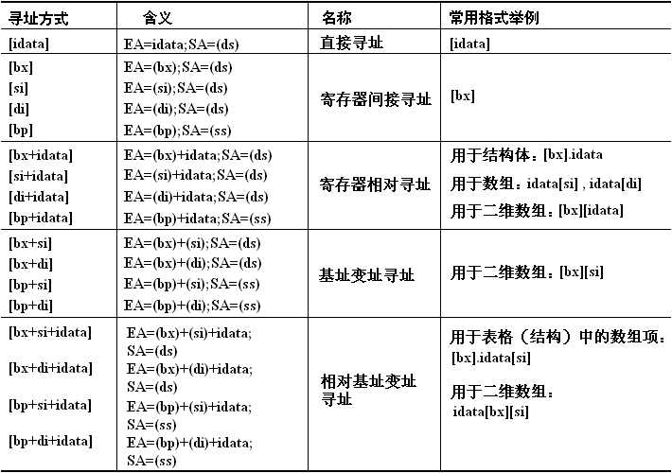
8.4 寻址方式
8086CPU的各种寻址方式

Slide 21
8.5 指令要处理的数据有多长？
8086CPU的指令，可以处理两种尺寸的数据，byte和word。所以在机器指令中要指明，指令进行的是字操作还是字节操作。

Slide 22
8.5 指令要处理的数据有多长？
对于这个问题，汇编语言中用以下方法处理。
  （1）通过寄存器名指明要处理的数据的尺寸。
  （2）在没有寄存器名存在的情况下，用操作符X ptr指明内存单元的长度，X在汇编指令中可以为word或byte。
  （3）其他方法

Slide 23
8.5 指令要处理的数据有多长？
以下指令中，寄存器指明了处理数据长度
字操作：
    mov ax,1
    mov bx,ds:[0]
    mov ds,ax
    mov ds:[0],ax
  inc ax
  add ax,1000
  字节操作
  mov al,1
  mov al,bl
  mov al,ds:[0]
  mov ds:[0],al
  inc al
  add al,100

Slide 24
8.5 指令要处理的数据有多长？
以下指令中，通过关键字明确指示访存单元。
用word ptr指明访存单位为字：
mov word ptr ds:[0],1
inc word ptr [bx]
inc word ptr ds:[0]
add word ptr [bx],2
用byte ptr指明访存单元为字节：
mov byte ptr ds:[0],1
inc byte ptr [bx]
inc byte ptr ds:[0]
add byte ptr [bx],2

Slide 25
8.5 指令要处理的数据有多长？
假设我们用Debug查看内存的结果如下：
2000:1000 FF FF FF FF FF FF……
  那么指令： 将使内存中的内容变为
  mov ax,2000H
  mov ds,ax
  mov byte ptr [1000H],1
  2000:1000
  01 FF FF FF FF FF……
mov ax,2000H
mov ds,ax
mov word ptr [1000H],1
  2000:1000
  01 00 FF FF FF FF……

Slide 26
8.5 指令要处理的数据有多长？
这是因为
  mov byte ptr [1000H],1访问的是地址为 ds:1000H的字节单元，修改的是 ds:1000H单元的内容；
  mov word ptr [1000H],1访问的是地址为 ds:1000H 的字单元，修改的是 ds:1000H和ds:1001H两个单元的内容。

Slide 27
8.5 指令要处理的数据有多长？
有些指令默认了访问的是字单元还是字节单元，
如：push [1000H]
就不用指明访问的是字单元还是字节单元，
因为push指令只进行字操作。

Slide 28
8.6 寻址方式的综合应用
以下通过一个问题来讨论各种寻址方式的作用。
实际应用

Slide 29
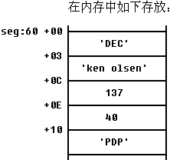
8.6 寻址方式的综合应用
关于DEC公司的一条记录（1982年）：
公司名称：DEC
总裁姓名：Ken Olsen
排 名：137
收 入：40
著名产品：PDP
1988年DEC公司的信息有了变化：
１、Ken Olsen 在富翁榜上的排名已升至38位；
２、DEC的收入增加了70亿美元；
３、该公司的著名产品已变为VAX系列计算机。
任务：编程修改内存中的过时数据。

Slide 30
8.6 寻址方式的综合应用
分析：要修改的数据：
  排名字段
  收入字段
  产品字段：（全部3个字符）

Slide 31
8.6 寻址方式的综合应用
修改方法：
  （1）首先确定DEC公司记录的位置：R=seg:60
  （2）确定排名字段在记录中的位置：0CH。
  （3）修改R+0CH处的数据。
  （4）确定收入字段在记录中的位置：0EH。
  （5）修改R+0EH处的数据。

Slide 32
8.6 寻址方式的综合应用
修改方法： （续）
  （6）确定产品字段在记录中的位置：10H。产品字段是一个字符串，需逐个修改其中每个字符。
  （7）确定第一个字符在产品字段中的位置：P=0。
  （8）修改R+10H+P处的数：P=P+1。
  （9）修改R+10H+P处的数据： P=P+1。
  （10）修改R+10H+P处的数据。

Slide 33
8.6 寻址方式的综合应用
根据上面的分析，程序如下：
mov ax,seg
mov ds,ax
mov bx,60h
mov word ptr [bx+0ch],38
add word ptr [bx+0eh],70
mov si,0
mov byte ptr [bx+10h+si],’V’
inc si
mov byte ptr [bx+10h+si],’A’
inc si
mov byte ptr [bx+10h+si],’X’
;确定记录地址：ds:bx
;排名字段改为38
;收入字段增加70
;用si来定位产品字符串中的字符

Slide 34
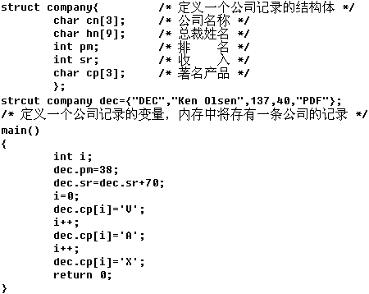
8.6 寻址方式的综合应用
用C语言来描述这个程序：

Slide 35
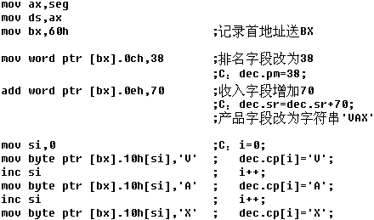
8.6 寻址方式的综合应用
按照C语言风格，用汇编语言编写这个程序：

Slide 36
8.6 寻址方式的综合应用
8086CPU提供的如[bx+si+idata]的寻址方式为结构化数据的处理提供了方便，使得在编程的时候可以从结构化的角度去看待所要处理的数据。
一个结构化的数据包含了多个数据项，而数据项的类型又不相同，有的是字型数据，有的是字节型数据，有的是数组（字符串）。

Slide 37
8.6 寻址方式的综合应用
一般来说，可以用[bx+idata+si]的方式来访问结构体中的数据。
用bx定位整个结构体，
用idata定位结构体中的某一个数据项，
用 si 定位数组项中的每个元素 。
为此，汇编语言提供了更为贴切的书写方式， 如： [bx].idata
[bx].idata[si]

Slide 38
8.6 寻址方式的综合应用
在C语言程序中我们看到，如：dec.cp[i]，dec是一个变量名，指明了结构体变量的地址，cp 是一个名称，指明了数据项cp的地址，而i用来定位cp中的每一个字符。
汇编语言中的做法是：[bx].10h[si]

Slide 39
8.7 div 指令
div是除法指令，使用div作除法的时候：
div除法
除数 内存或寄存器 | 8位 | 16位
被除数 默认寄存器 | AX | DX和AX
商 默认寄存器 | AL | AX
余数 默认寄存器 | AH | DX

Slide 40
8.7 div 指令
div指令格式：
  div reg
  div 内存单元
div指令示例

Slide 41
8.7 div 指令
div指令示例
  div byte ptr ds:[0]
  含义： (al) = (ax)/((ds)*16+0)的商；
  (ah) = (ax)/((ds)*16+0)的余数
  div word ptr es:[0]
  含义：
  (ax) = [(dx)*10000H+(ax)]/((es)*16+0)的商；
  (dx) = [(dx)*10000H+(ax)]/((es)*16+0)的余数

Slide 42
8.7 div 指令
div指令示例（续）
  div byte ptr [bx+si+8]
  含义：
  (al) = (ax)/((ds)*16+(bx)+(si)+8)的商；
  (ah) = (ax)/((ds)*16+(bx)+(si)+8)的余数
  div word ptr [bx+si+8]
  含义：
  (ax) = [(dx)*10000H+(ax)]/((ds)*16+(bx)+(si)+8)的商；
  (dx) = [(dx)*10000H+(ax)]/((ds)*16+(bx)+(si)+8)的余数

Slide 43
8.7 div 指令
编程：利用除法指令计算100001/100。
分析：
  要用dx和ax两个寄存器联合存放100001
    因为被除数 100001 大于65535，不能用ax寄存器存放，即要进行16位的除法。
  要用一个16位寄存器来存放除数100
    虽然除数100小于255，可在一个 8位寄存器中存放，但是因为被除数是32位的，除数应为16位
程序如下

Slide 44
8.7 div 指令
编程：利用除法指令计算100001/100。
100001的16进制表示为 186A1H
程序 :
mov dx,1
mov ax,86A1H ;(dx)*10000H+(ax)=100001
mov bx,100
div bx
程序执行后 (ax)=03E8H（即1000）
(dx)=1（余数为1）。

Slide 45
8.7 div 指令
编程：利用除法指令计算1001/100。
分析:
一下被除数1001可用 ax寄存器存放，除数100可用 8位寄存器存放，也就是说，要进行8位的除法。
程序：
mov ax,1001
mov bl,100
div bl
程序执行后 (al)=0AH（即10），
(ah)=1（余数为1）。

Slide 46
8.8 伪指令 dd
db和dw定义字节型数据和字型数据。
dd是用来定义dword （double word双字）型数据的。
示例：在data段中定义了三个数据：
data segment
db 1
dw 1
dd 1
data ends
  ;第一个数据为01H，在data:0处，占1个字节
  ;第二个数据为0001H，在data:1处，占1个字
  ;第三个数据为00000001H，在data:3处，占1个双字

Slide 47
8.8 伪指令 dd
问题8.1
  用div 计算data段中第一个数据除以第二个数据后的结果，商存放在第3个数据的存储单元中。
data segment
dd 100001
dw 100
dw 0
data ends
思考后看分析。

Slide 48
8.8 伪指令 dd
问题8.1分析
  用div 计算data段中第一个数据除以第二个数据后的结果，商存放在第3个数据的存储单元中。
data segment
dd 100001
dw 100
dw 0
data ends
被除数为双字，故在做除法前用dx和ax存储
data:0字单元中的低16位存储在 ax中，
data:2字单元中的高16位存储在dx中。

Slide 49
8.8 伪指令 dd
问题8.1分析
程序代码
mov ax,data
mov ds,ax
mov ax,ds:[0] ; ds:0字单元中的低16位存储在ax中
mov dx,ds:[2] ; ds:2字单元中的高16位存储在dx中
div word ptr ds:[4] ; 用dx:ax中的32位数据除以
; ds:4字单元中的数据
mov ds:[6],ax ; 将商存储在ds:6字单元中

Slide 50
8.9 dup
dup （duplicate的缩写）符号由编译器识别，它是和db、dw、dd 等数据定义伪指令配合使用的，用来进行数据重复。
dup的使用格式如下：
  db 重复的次数 dup （重复的字节型数据）
  dw 重复的次数 dup （重复的字型数据）
  dd 重复的次数 dup （重复的双字数据）

Slide 51
8.9 dup
dup示例
  db 3 dup (0)
  相当于 db 0,0,0
  db 3 dup (0,1,2)
  相当于 db 0,1,2,0,1,2,0,1,2
  db 3 dup (‘abc’,’ABC’)
  相当于db ‘abcABCabcABCabcABC’

Slide 52
8.9 dup
dup的使用，如：定义一个容量为 200 个字节的栈段。
如果不用dup，
使用dup：
stack segment
dw 0,0,0,0,0,0,0,0,0,0,0,0,0,0,0,0,0,0,0,0
dw 0,0,0,0,0,0,0,0,0,0,0,0,0,0,0,0,0,0,0,0
dw 0,0,0,0,0,0,0,0,0,0,0,0,0,0,0,0,0,0,0,0
dw 0,0,0,0,0,0,0,0,0,0,0,0,0,0,0,0,0,0,0,0
dw 0,0,0,0,0,0,0,0,0,0,0,0,0,0,0,0,0,0,0,0
stack ends
stack segment
db 200 dup (0)
stack ends

